Slide 1
Разградња глукозе

Slide 2
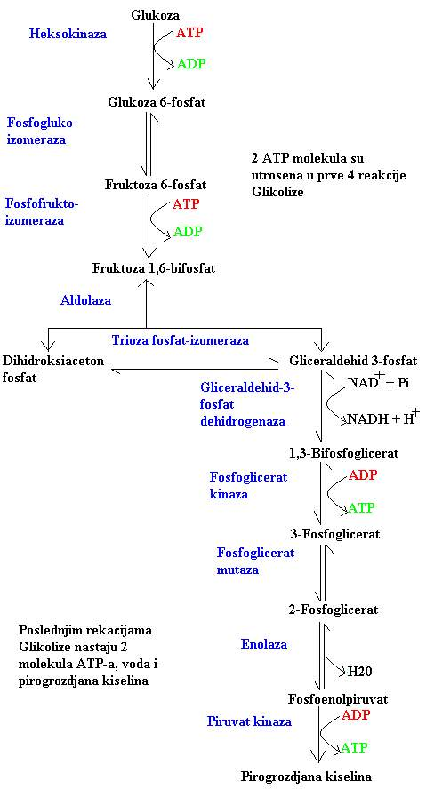

Slide 3
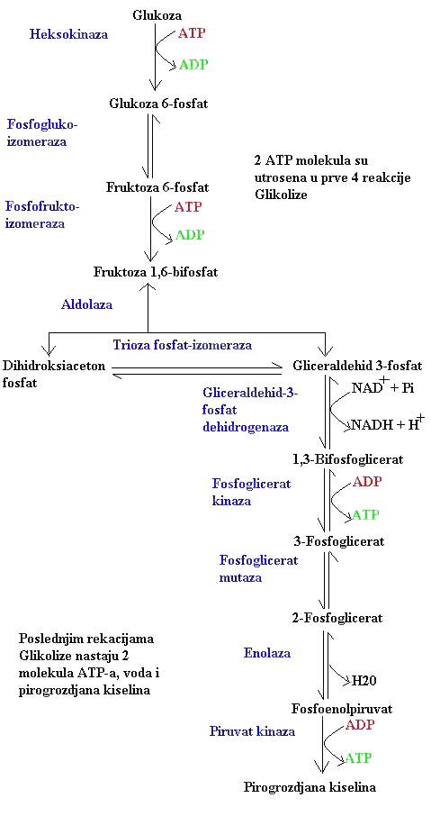
Гликолиза је процес који се састоји од низа реакција и којим се глукоза конвертује у пирогрожђану киселину. У аеробним орга-низмима гликолиза је праћена Кребсовим циклусом.
Ако је количина кисеоника неадекватна, пирогрожђана киселина бива конвертована у млечну киселину. У анаеробним условима, у условима где кисеоник није присутан, пирогрођжана киселина се конвертује у етанол (ферментација).
Алтернативни катаболички пут разградње глукозе је фосфоглуконатни пут у којем настају редукциони еквиваленти кључни за бројне анаболичке процесе.

Slide 4
Основни типови реакција гликолизе
Гликолиза је веома важан процес без којег ћелије не би могле да функционишу. Типови рекација које чине гликолизу, заједно са ензимима који катализују реакције, су:
Премештање фосфорил групе
Трансфер фосфорил групе
Изомеризација
Дехидратација
Кидање алдол везе

Slide 5
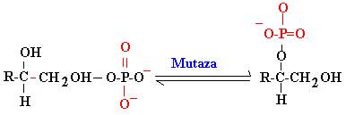
Премештање фосфатне групе
У овој реакцији, фосфатна група бива премештена са једног атома кисеоника на други у самом молекулу.
Катализатор ове реакције је ензим који припада породици мутаза.

Slide 6

Трансфер фосфатне групе
У овој реакцији, фосфатна група бива премештена са АТП молекула на међучлан гликолизе или са међучлана на АТП.
Катализатор реакције припада породоци ензима киназа.

Slide 7
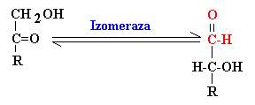
Изомеризација
Изомеризација је повратна реакција при којој се кетоза конвертује у алдозу, и обрнуто.
Катализатор ове реакције је ензим изомераза.

Slide 8
Дехидратација
При дехидратацији молекули воде се елиминишу.
Реакција је катализована од стране ензима дехидратаза.
Кидање алдол везе
Веза између два угљеникова атома се кида при овој реакцији, која је катализована ензимом типа алдолаза.

Slide 9
Разградња липида

Slide 10
Процесом липидног метаболизма се синтетишу и деградирају ускладиштени липиди и производе се структурни и функционални липиди карактеристични за појединачна ткива.
Бета оксидација је метаболички процес којим се масне киселине разлажу у митохондријама и/или у пероксизомима да би се формирао ацетил-КоА.
Активација масних киселина: Реактивност масти повећава се њиховим превођењем у тиоестре.
Тиоестри поседују висок потенцијал за пренос група тј. богати су енергијом.
Унутар митохондрије, сваки циклус бета оксидације у коме се ослобађа ацетил-КоА се састоји од секвенце четири реакције.

Slide 11
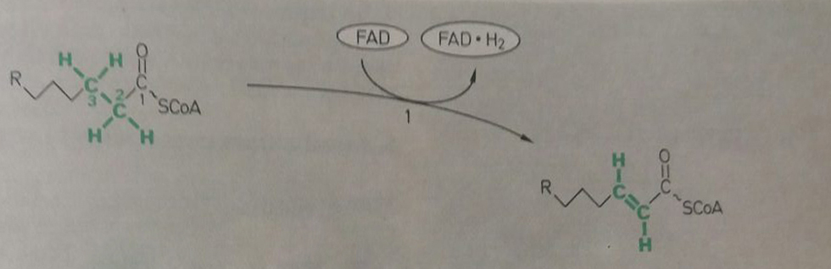
Бета оксидација
Прва реакција разградње на коензим везане масне киселине је дехидрогенизација уз ацил-КоА-дехидрогеназу. Водоник се преноси на FAD и преко флавопротеина за пренос електрона убацује у респираторни ланац.

Slide 12
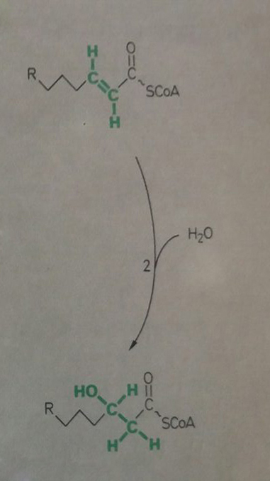
Бета оксидација
У другој реакцији адира се вода посредовањем еноил-КоА-хидратазе. Тиме настаје на бета C атому хидроксилна група.

Slide 13
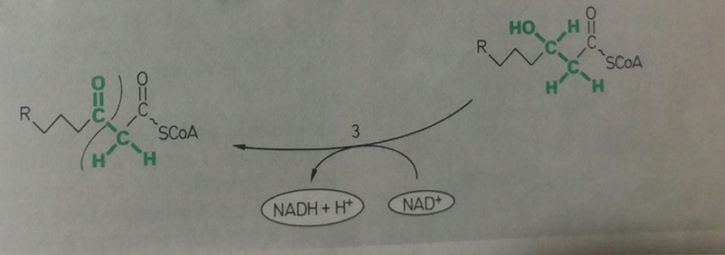
Бета оксидација
У трећој реакцији секундарна хидроксилна група на бета C атому дехидрогенизује уз хидроксиацил-КоА-дехидрогеназу, са NAD⁺ као акцептором водоника.

Slide 14
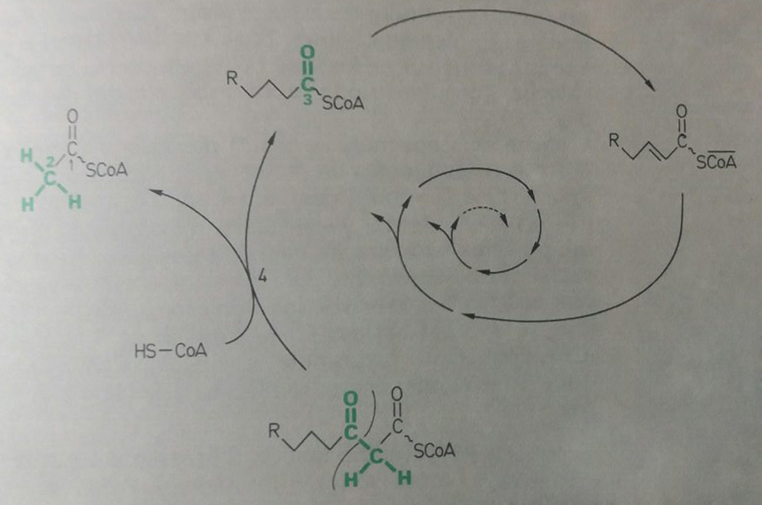
Бета оксидација
Четврту реакцију катализира бета кетотиолаза. Деловањем КоА цепа се ланац, а као C₂ јединица појављује се ацетил-КоА (активирана сирћетна киселина).
Поновна активација са АТП више није потребна, а једном активирана дуголанчана масна киселина може се потпуно разградити у ацетил-КоА

Slide 15
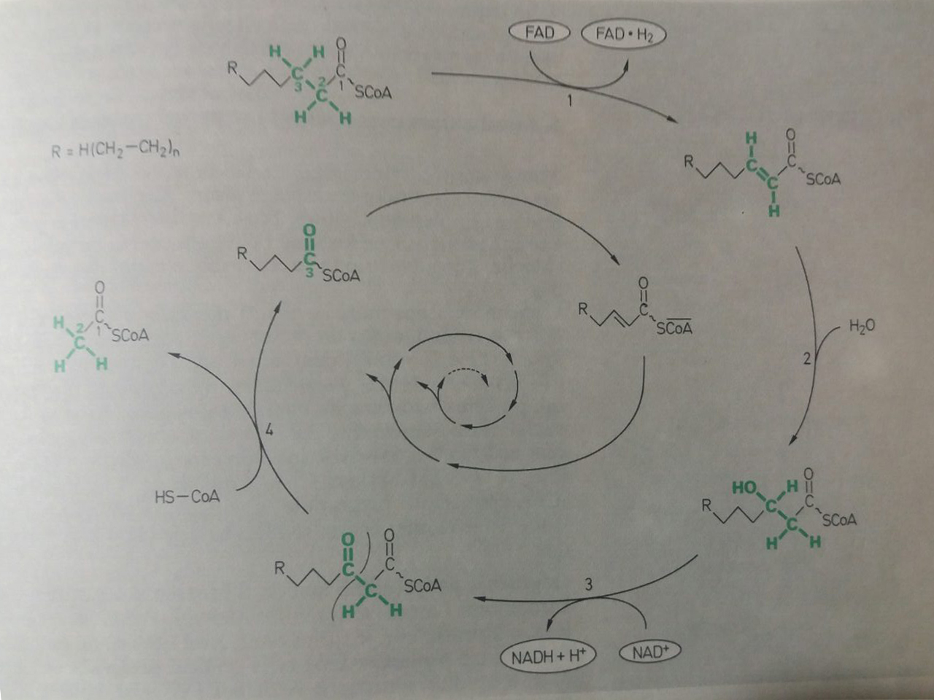
Бета оксидација

Slide 16
Разградња аминокиселина

Slide 17
Амино киселине се могу разградити на неколико начина:
Елиминација бочног ланца уз задржавање групације алфа-аминокарбоксилне киселине.
Декарбоксилација
Трансаминација
Дезаминација

Slide 18
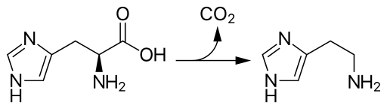
Декарбоксилација
L-хистидин
декарбоксилаза
хистидин
хистамин
Елиминацијом карбокслине групе ослобађа се CO₂, а након тога и одговарајући биогени амин.
Катализатор ове ензимске реакције је пиридоксал-фосфат.
Декарбоксилазе аминокиселина су најчешће специфичне за одређену аминокиселину, и то за L-облик.
Хистамин који настаје декарбоксилацијом хистидина, у присуству ензима хистидин-декарбоксилазе поред осталих ефеката, утиче стимулаторно на лучење желудачног сока.

Slide 19
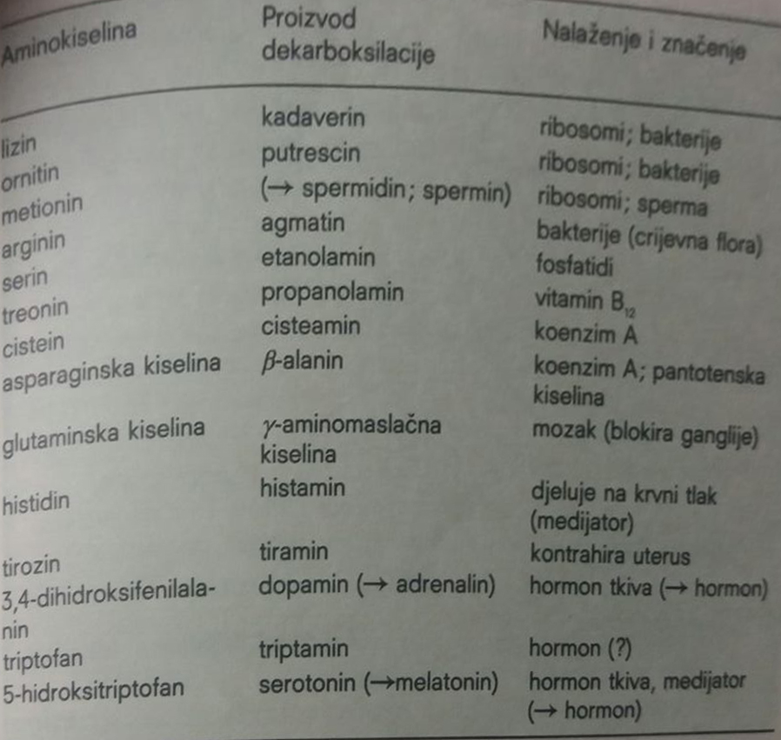
Декарбоксилација

Slide 20
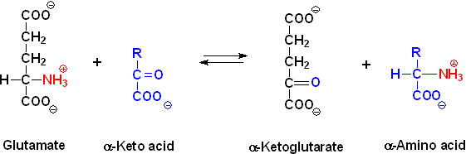
Трансаминација
Трансаминација представља реакциони пут у току кога долази до преноса аминогрупе са једне аминокиселине на кетокиселину при чему долази до настајања неесенцијалне аминокиселине. Самим тим не долази до издвајања слободног амонијака.
Овим процесом се практично повећава количина неесенцијалних аминокиселина у организму.

Slide 21
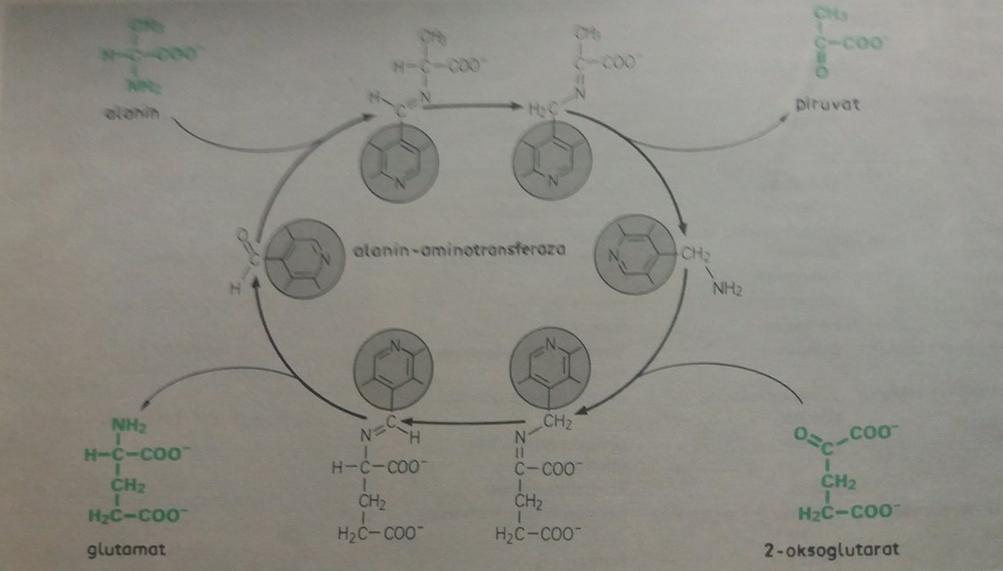
Трансаминација
Трансаминација на примеру аланина
Аланин(лево, горе) реагује са пиридоксал-фосфатом и ствара Шифову базу. Мезомеријом, помаком двоструке везе и хидро-лизом настаје 2-оксокиселина, пируват (продукт) и пиридоксамин-фосфат. У следећем кораку он реагује са 2-оксоглу-таратом дајући Шифову базу. Након помака двоструке везе ослобађа се након хидро-лизе глутамат. Након тога циклус може почети изнова.

Slide 22
Дезаминација
Код дезаминације ослобађа се азот из алфа-аминогрупе у облику амонијака. Амонијак је снажан отров па се мора уклонити. Најважнији продукт детоксикације је мокраћа.
Процес дезаминације почиње дехидрогеновањем при чему настаје иминокиселина, која у следећој реакционој фази даје кетокиселину и амонијак. Водоник који се издваја из аминокиселине завршава у респираторном ланцу где са кисеоником даје коначан производ – воду.

Slide 23
Хвала на пажњи
Павле Алексов
Лазар Д. Ђорђевић
IV1

